Slide 1
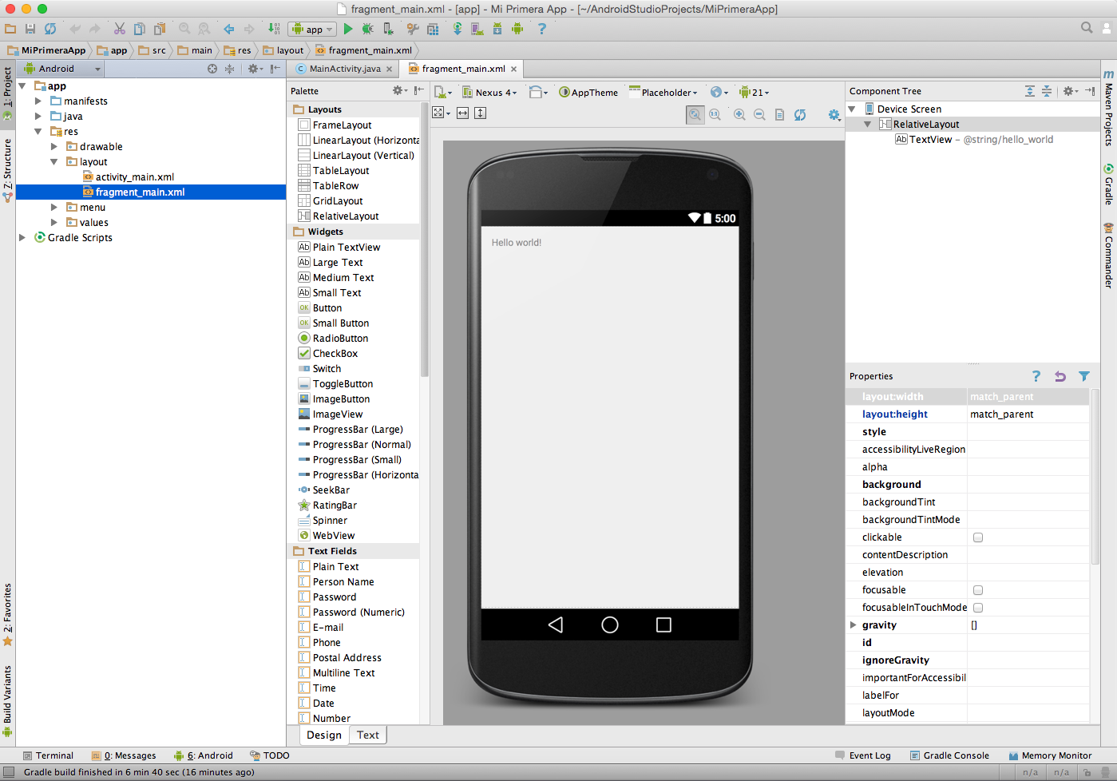
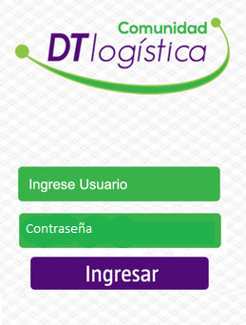




DISEÑO DE SISTEMA DE LOGISTICA, COMPRAS, ALMACEN E INVENTARIOS.
1.-INGRESO AL SISTEMA
1.1.-MENU PRINCIPAL
SISTEMA DE LOGISTICA
COMPRAS
ORDEN COMPRRAS
INVENTARIOS
ALMACEN

Slide 2
2.-INGRESO A COMPRAS
2.1. SUBMENU DETALLE REQUERIMIETNO
COMPRAS
N° SOLICITUD: ________________
FECHA: __/__/__
DPTO:_________
RESPONSABLE
NOMBRE:_____________________
APELLIDO:____________________
DNI:_____________
DETALLE DE REQUERIMIENTO
COD.ITEM: _________________
DESCRIPCION:__________________________________________
CANTIDAD: __________
PRECIO UNIT.: __________
PRECIO TOTAL: ___________
DETALLE REQUERIMIENTO
MENU PRINCIPAL
GRABAR

Slide 3
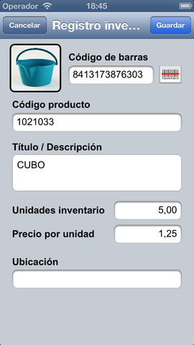
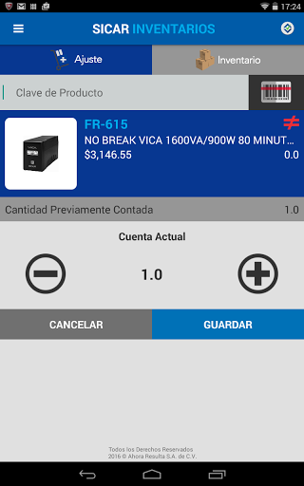
1.-INVENTARIOS
INVENTARIOS
CONSULTA CODIGO
STOCK
MENU PRINCIPAL

Slide 4
3.-ORDENES DE COMPRA
ORDENES DE COMPRAS
ORDEN DE COMPRA
N° ORDEN: _________________
DESCRIPCION:__________________________________________
CANTIDAD: __________
PRECIO UNIT.: __________
PRECIO TOTAL: ___________
INGRESAR EL N° ORDEN COMPRA:___________
INGRESAR EL N° RUC:___________
CONULTAR
MENU PRINCIPAL

Slide 5
5. ALMACEN
INGRESO
COD.ITEM: _________________
DESCRIPCION:__________________________________________
FECHA INGRESO:__/__/__
CANTIDAD: __________
PRECIO UNIT.: __________
PRECIO TOTAL: ___________
PROVEEDOR:_____
GARANTIA
ALMACEN
INGRESO
SALIDA MATERIAL
FECHA SALIDA __/__/__
COD.ITEM: _________________
DESCRIPCION:__________________________________________
CANTIDAD: __________
PRECIO UNIT.: __________
PRECIO TOTAL: ___________
AREA SOLICITANTE:________
ENTREGADO A: _________
SALIDA
MENU PRINCIPAL

